Slide 1
Hundejordet
Vardåsen vel 27.08.19

Slide 2
Prosess (innledningsvis lik alle de etablerte tiltak på Torsløkka)
Forslag om hundejorde, med konkret plassering, levert inn fra medlemmer i vellet ifm. generalforsamlingen.
Styret i vellet sjekket ut om dette var praktisk mulig med Asker og Oslo kommune. Fikk positive signaler på dette.
Gikk en uformell runde og forhørte oss kort om planene med de nærmeste naboene. Fikk ingen negative tilbakemeldinger, men ba om at dette ble gitt dersom man skulle endre oppfatning i tiden som kom.
-> Læring for fremtiden er å involvere berørte styre i planene.
Prosjekterte tiltaket (etablering, kostnader og støttetiltak) -> Gjennomførbart.
Søkte formelt til Asker og Oslo kommune og fikk godkjenninger.

Slide 3
Prosess forts.
Informerte om tiltaket i «Info fra vellet».
Startet planering.
Fikk varsel om store mengder med påkjørte masser av dårlig kvalitet.
Ble gjort oppmerksom på at det likevel var motstand mot tiltaket på Høyden. Svarte ut de henvendelser som kom.
Hadde møte med styret i Høyden HF, og ble enig om å gjennomføre XO GF i Høyden HF før vi gikk videre med prosjektet - ut over å håndtere massene på området.
Gjorde avtaler for å håndtere masseproblemet med entreprenøren.

Slide 4
Prosess forts.
Fant ut at det likevel var fremmet en uformell sak til Oslo kommune og en formell klage til Asker kommune gjennom mottak av ulike brev fra de to kommunene. Dette fra enkelt beboer(e) og ikke styret.
Svarte ut klagene.
Asker kommune har gitt medhold i tiltaket (sendt ut til alle på Høyden).
Jordprøver er tatt at massene på området –> A-1 –> Meget gode.
Oslo kommune har godkjent tiltaket slik det nå fremstår.
Området er ferdig planert ut, men ingen øvrige tiltak iverksettes før etter dette møtet.

Slide 5
Gjenstående arbeid for etablering
Rake småstein
Inngjerding (rundstolper i tre og viltgjerde med høyde på 120 cm)
Tilsåing
Opprydding (tilgriset vei mm)
Skilting (Asker kommune)
Tiltaket (gresset) skal ligge urørt til neste vår.

Slide 6
Kostnader (søknader, planering, gjerde, tilsåing) – har gått uavhengig av veien videre
Totalt ca. kr. 135 000,-
Av disse ca. kr. 85 000,- fra vellet
Ca. kr. 50 000,- fra Asker kommune

Slide 7
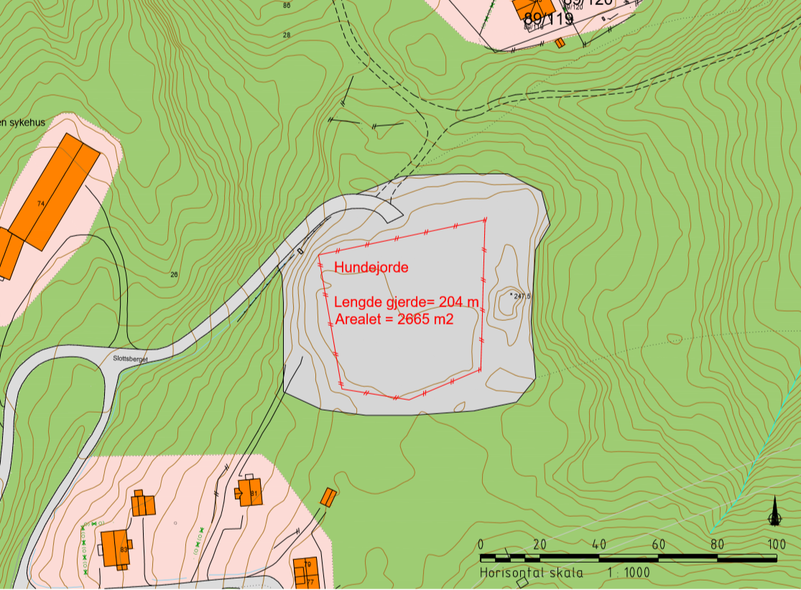
Kart

Slide 8
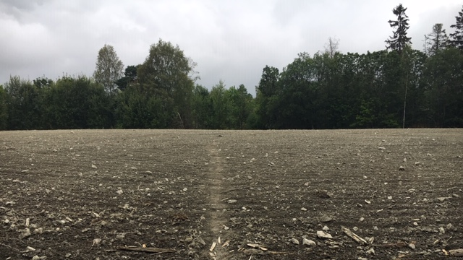
Sti over området.
Bildet er tatt der veien kommer opp.
Vil med hundejorde i fremtiden ledes rundt mot venstre.

Slide 9
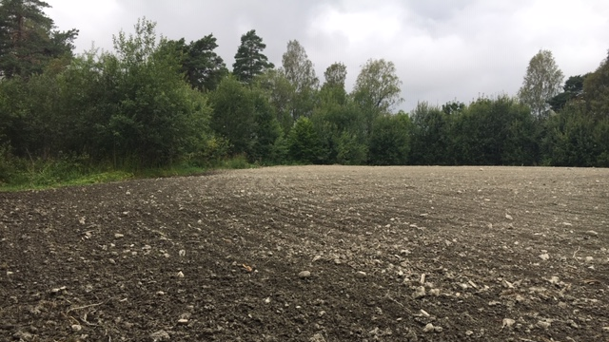
Kanten av området. Massene pålagt går kant i kant med tilstøtende terreng.

Slide 10
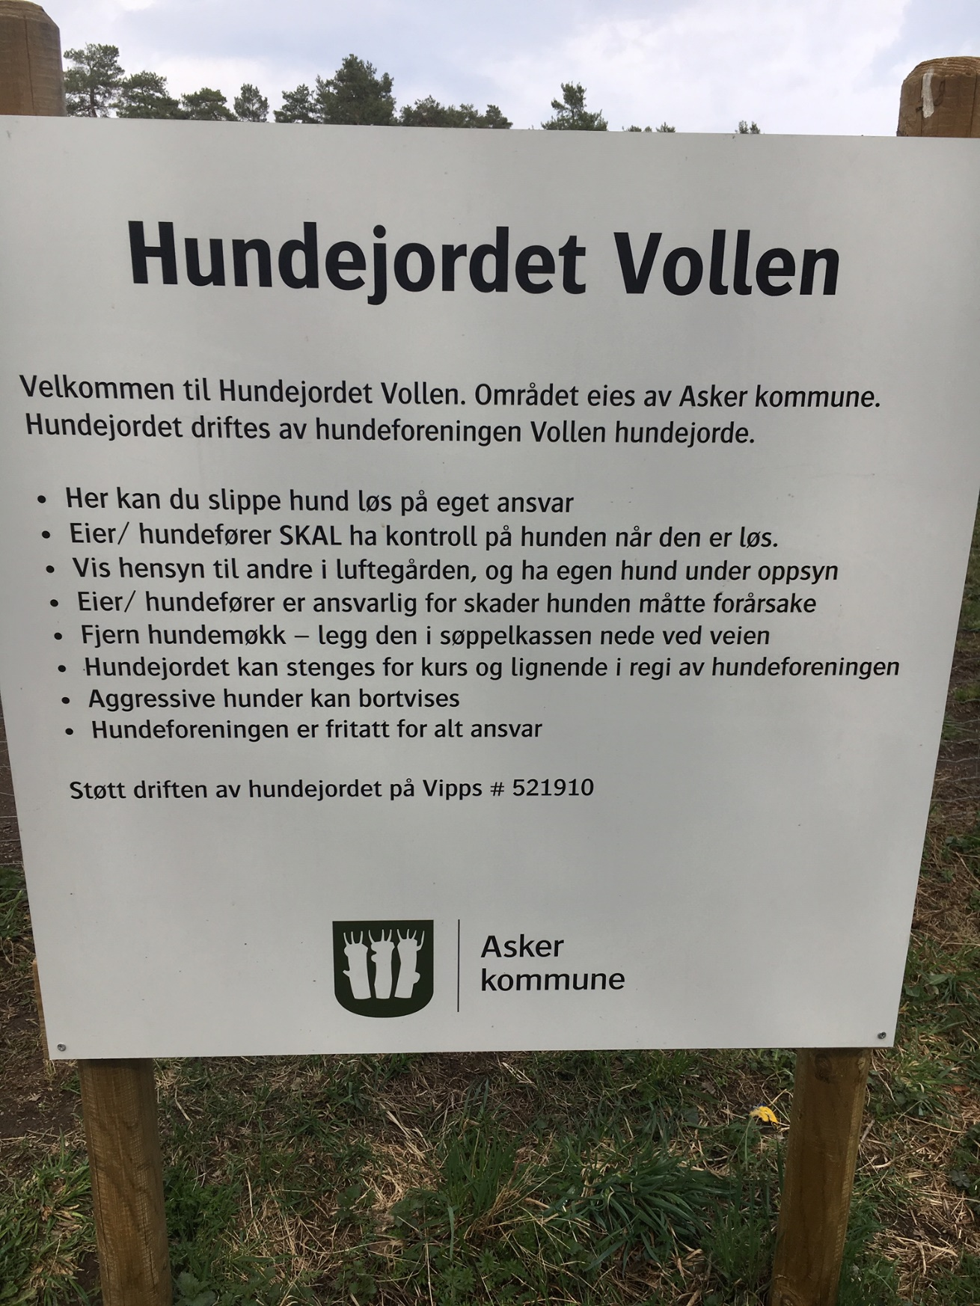
Eksempel på skilting av andre hundejorder i Asker.

Slide 11
Drift
Hundejordet et tenkt brukt i perioden fra gresset er klart (begynnelsen av mai) til området blir for vått eller snøen kommer (november/desember).
Åpningstider: 07-22 på hverdager, samt 09-22 i helger og helligdager.
Klipp av hundejordet, samt den omlagte stien i ytterkant av gjerdet, ivaretas av vellet før gresset blir for langt (må være enkelt å kunne plukke opp etter hunden).
Årlig leiekostnad til Oslo kommune (kr. 5 000,-) dekkes av vellet.
Søppelkasse til hundeposer settes opp og tømmes av Asker kommune.
Drift håpes finansiert gjennom Vipps fra brukere av anlegget.
Veien opp til hundejordet kan enten være åpen eller stenges (vårt valg).
Tor Gunnar vil følge opp drift.

Slide 12
Regler og vilkår for bruk av hundejordet
For at hundejordet skal fungere som et hyggelig sted for alle brukere og naboer er vi nødt til å ha visse regler som det er viktig at alle respekterer:
Vardåsen Vel har stått for oppføring av hundejordet, og vil også stå for vedlikeholdet. For å bidra til at vi har økonomi til dette oppfordrer vi til at brukerne sender oss noen kr. på Vipps nr. 566792.
Ulikt andre hundejorder i Asker ligger dette nært mange boliger. Spesiell omtanke i forhold til støy må derfor utvises.
Åpningstiden begrenses til 07-22, samt 09-22 i helger og helligdager.
Hunder skal få lov til å være hunder, men graving og bjeffing må unngås. Hunder som bjeffer må snakkes til og roes ned eller forlate hundejordet. Dette spesielt av hensyn til naboene.

Slide 13
Regler og vilkår for bruk av hundejordet forts.
Dersom det ønskes gjennomført organisert aktivitet på hundejordet (for eksempel kurs eller organisert lufting) må dette avtales på forhånd med Vardåsen Vel.
All aktivitet forgår på eget ansvar. Vardåsen Vel har ikke ansvar for aktiviteten på hundejordet. Eier har selv økonomisk ansvar for eventuelle skader sin hund påfører andre.
Hundene skal hele tiden være løse i parken, og seler og halsbånd skal tas av. Dette for at hundene ikke skal bli hengende fast i hverandre og bli skadet under lek.
Fører må følge nøye med på hunden sin til enhver tid. Den skal aldri forlates på hundejordet.

Slide 14
Regler og vilkår for bruk av hundejordet forts.
Alle skal plukke opp etter hunden sin! Poser kan kastes i søppelkasse ved inngangen til hundejordet.
Det er ikke lov med leker, da dette kan skape konflikter hundene mellom. Unntaksvis om du er alene med din(e) hund(er).
Tisper med løpetid får ikke benytte seg av lufteområdet.
Barn skal alltid komme i følge med voksne.
Hunden skal føres i bånd inn og ut av hundejordet. Løse hunder kun innenfor gjerdet.
Hvis det oppstår konflikter må dette tas direkte med den det gjelder.

Slide 15
Regler og vilkår for bruk av hundejordet forts.
Ellers gjelder vanlig folkeskikk.
Når det gjelder smitte av lus, kennelhoste osv. er det alltid en risiko når mange hunder samles på samme plass. Dette smitter ved kontakt med andre hunder og vil alltid kunne forekomme i miljøer der hunder møtes – både på stevner, utstillinger, kurs, og også her på hundejordet.
Vardåsen Vel

Slide 16
?

